Slide 1

TMON Agile 프로세스 가이드
2014. 1. 24
작성자: SM

Slide 2
목차
1. 전체 프로세스 RoadMap
2. Backlog Meeting
3. Sprint Planning Meeting, Estimation - Story Point
4. Daily Meeting
5. CI 수행
6. Sprint Review
7. Sprint Retrospective
8. Sprint Close
[Appendix]
1. SCRUM 소개
2. SCRUM Team 업무 Process
3. SCRUM Team 구성과 Roll & Responsibilities

Slide 3
1. 전체 프로세스 RoadMap
서비스
기획
② 검토/확인
BU
(현업)
① 과제 진입
PM
확인
COO
승인
우선순위
조정
위원회
과제 진행
(동일)
③,④ 진행 보고
⑤ 진행
⑥ 우선순위결정
③ 보류
(holding/reject)
플랫폼
기획
PM 참여
To-be Process
병렬 수행
4
Daily Meeting
1
Backlog Meeting
Sprint Planning Meeting
5
Task 수행
2
Estimation - Story Point 결정
6
CI 수행
3
GIT -> Jenkins -> Staging -> Small Release
2주 주기 진행 예정
스프린트 기간 내에 반복적 수행
7
Sprint Review
8
Sprint Retrospective
9
Sprint Close
스프린트 완료

Slide 4
전체 조직 구조(지속 변경 예정)
구분 | LOCAL | STORE | MultiBiz | MARKETING | MOBILE | Common | 추가 예정
PO | 김천식 | 권기현 | 남훈 | 김준수 | 한경진 | 서영수
Product | 황선숙 제영순 | 김은정 박세원 | 김지연 양소진 | 이민혜 | 기존 동일 | 미정
Develop. | 정효선 김충환 우원재 유주창 김요한 | 김주환 권경민 정우연 송은신 김요한 | 김정일 이현림 신선하 최태수 김요한 | 이수권 정진원 정상준 안혜영 김효진 박주영 | 김재명 김일태 송하라 신지영 최태영 윤재경 김현정 조현우 조민지 | 미정
SM | 박세희 | 강정배 | 이용석 | 박선하 | 김태균 | 강정배
Design | 정세원 | 김윤정 김은지B | 김은지 | 김헤림 김헤령 이지형 김경민 강주리 | 윤민정 김에성 최서임 김재훈 하늘 | 미정
QA |  | 나서영 김주리

Slide 5
2. Backlog Meeting
2.1 백로그 미팅준비(이슈 등록)
워킹그룹과 각 그룹지원부서에서 지라를 통해 이슈를 등록합니다.
이슈등록
(워킹그룹, 각 그룹 지원부서)
등록자 : 스크럼 팀, 각 그룹 지원부서 ^{주1)}
등록시기 : 상시
등록시스템 : 지라 (http://works.tmon.co.kr/jira)
이슈등록 주요항목
Business
Domain Issue
Working
Group Issue
주요항목 | 내용
프로젝트 | 로컬, 스토어/패션, 멀티비즈, 마케팅, 공통
이슈타입 | Epic, Story, 버그, Improvement, 새로운 기능, Task, Issue, Disaster
우선순위 | Blocker : 해결되지 않으면 프로젝트가 진행될 수 없는 경우 Critical : 프로젝트 진행은 가능, 해결하지 않으면 정상적인 서비스 개발이 어려운 경우 Major : 반드시 개발해야 하는 경우, 서비스는 가능 하지만 사용자 경험에 나쁜 영향 Minor : 개발은 해야 하나 없어도 서비스 제공에는 지장 없음 Trivial : 사용자에게 영향을 주지 않음(약간의 위치, 크기 조정 등)
상세내역 | 가능한 상세하게 모두가 이해 할 수 있도록 설명
개선과제
오류/ 문의
코드 리팩토링
과제선택 및
우선순위 부여 (PO)
Backlog 미팅
(Backlog 상세화)
주1) 각 버티컬 지원부서, CS, 재무 등 (단, 프로세스 정착 후 제한없이 누구나 등록 할 수 있는 방안 고려)

Slide 6
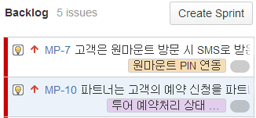
2. Backlog Meeting
2.2 백로그 미팅준비 (과제선택 및 우선순위 부여)
백로그 미팅 전 PO (Product Owner) 는 과제 선택 및 우선순위설정을 통해 백로그를 준비합니다.
이슈등록
(워킹그룹, 그룹지원부서)
과제선택 (Pick up)
- 등록된 이슈 중 백로그 미팅에서 논의할 backlog 선택
- Product Owner가 선택
- Working Group 자체 이슈
: 팀에서 중요하게 생각하는 Backlog
2. 우선순위 부여 (Prioritization)
- 선택된 Backlog의 처리 순서 결정
- 순서가 변경될 경우 Scrum Master는 상시 공지 하여야 함
- 순서 결정 완료 이후 Scrum Master는 Sprint 생성
과제선택 및 우선순위 부여 (PO)
Backlog 미팅
(Backlog 상세화)

Slide 7
2. Backlog Meeting
2.3 백로그 미팅진행
PO는 스프린트에 진행할 과제에 대해 우선순위별로 설명하고, 팀은 해당과제를 상세화합니다.
이슈등록
(워킹그룹, 그룹지원부서)
참석자 : PO, SM, Team member, 각 그룹 지원부서
준비사항 : 우선순위가 설정된 Backlog list (지라)
진행순서
 | 주요항목 | 내용 | Owner
1 | 과제설명 | PO는 해당 스프린트에 진행할 과제에 대해서 우선순위가 높은 항목부터 팀에게 설명한다. | PO
2 | 과제상세화 | 팀 전체는 사전에 이슈 별로 등록된 유저스토리를 세분화 한다. | 전체
과제선택 및
우선순위 부여 (PO)
Backlog 미팅
(유저스토리 상세화)
구매자는 주문 시 배송지를 자동 입력할 수 있다.
유저스토리
구매자는 상품을 주문할 수 있다.
구매자는 주문 시 결제 수단을 선택할 수 있다
상세
유저스토리
상세
유저스토리
구매자는 여러 상품을 한번에 구입할 수 있다

Slide 8
3. Sprint Planning Meeting
3.1 Sprint Planning Meeting (SM, Working Group)
Backlog meeting을 통해 도출된 user story 중 sprint 기간에 진행될 작업 선택
Working group의 Product Backlog를 통해 Sprint Backlog 생성합니다.
User story를 작업 단위의 task 단위로 세분화
역할 | 수행 항목 | 비고
Working Group | PO가 작성한 user story 중 sprint기간에 진행할 항목 선택 속도 및 user story를 고려해 실현 가능성을 검토 하며 진행 실현 가능성은 지난 Sprint의 story point를 통해 유추 user story를 작업 단위(task) 및 역할별로 세분화 | 실현 가능성은 지난 Sprint에 진행한 story point를 통해 유추
SM | 세분화된 task를 sprint에 등록하고 sprint backlog를 작성 Daily Meeting 시간 및 장소 결정 및 공유
Sprint Backlog(전체)
Userstory1 -> Task1
User Story2 -> Task2-1
-> Task2-2
UserStory3 -> Task 3
UserStory4 -> Task4-1
Task4-2
Product Backlog
User story1
User story2
User story3
User story4
User story5
User story6
속도를 고려해
4개 User story
선택
Sprint Backlog
User story1
User story2
User story3
User story4
작업 단위
세분화
Working
group
추정
(예상)

Slide 9
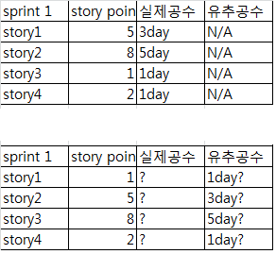
3. Sprint Planning Meeting
3.2 Estimating – Story Point(계속)
User story를 진행하기 위해 필요한 작업의 복잡도를 산정하기 위한 기법입니다.
각 사용자 스토리의 상대적인 일의 크기(복잡도 등)를 의미하며, 공수와 혼동하지 않도록 주의필요
복잡도, 난이도, 영향성을 고려해 팀원 모두가 의견을 제시하고, 최대값과 최소값을 제시한 팀원이 이유를 설명. 만장일치가 될 때까지 반복적 협의
Story point는 기존 일정 산정 기법과 달리, 팀원의 공통된 수준의 작업 복잡도를 도출해내는 것이 가능
Sprint가 종료된 이후, 수행한 story point를 이용해 향후 sprint진행 시의 수행 범위 추정 가능
스프린트를 1회 진행하는 동안
사용된 공수를 통해
스토리 포인트 대비 공수가 유추 가능

Slide 10
3. Sprint Planning Meeting
3.2 Estimating – Story Point
Story Point | 예 시 | 복잡도, 난이도 or 위험
1 | 변수 수정 UI의 위치 이동 타 영향성 없는 규모의 작업
2 | 일부 UI에 상호 영향을 줄 수 있을 정도의 규모 독립 모듈 수정
3 | 외부 모듈 참조 UI Color 변경 등의 side effect 발생
5 | API Support Home, UI Design Support등의 side effect존재
8 | DB Schema수정(영향 있음) Product 기획 규모 설계 검토 등의 타 Working Group 등의 Side effect 큼
13 | 사이트 정기점검 공지 후 적용
낮음
높음

Slide 11
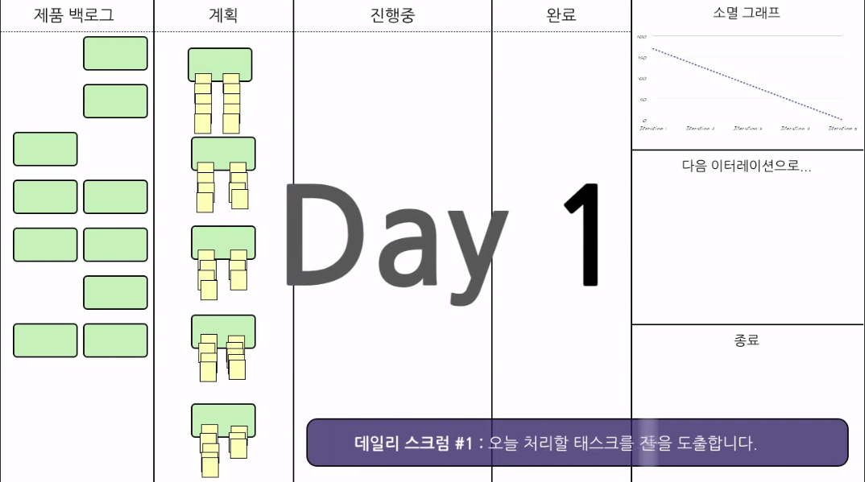
4. Daily Meeting
4.1 Daily Meeting (Daily Scrum) 설명
매일 진행하는 15분 프로젝트 진행 상황을 공유하는 회의. 모든 Working Group원이 참석하며 각자 한 일, 할 일, 협조 및 요청사항 등을 공유합니다
전체 Backlog(①) - Sprint Backlog(②)의 Story 혹은 Task로 세분화된 내용에 대한 진행사항들 공유하고 처리 미팅
①
②
③
담당자 | 역할 | 비고
Working Group | 모든 구성원이 어제 한일, 오늘 할일, 요청할 사항에 대해 서로 공유 하는 자리 | 협업을 위한 공유 진행 해야 될 사항의 공유
SM | Daily meeting에서 공유된 이슈 진행 사항 공유 | 갑작스런 도출되는 문제점 해결 위한 공유
[동영상 참조]

Slide 12
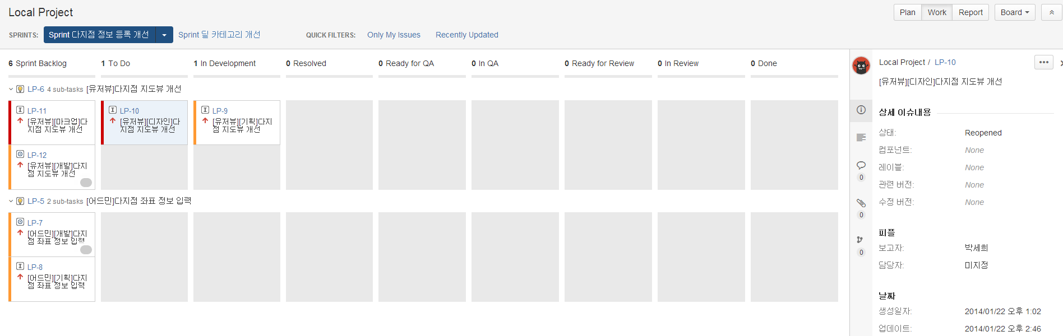
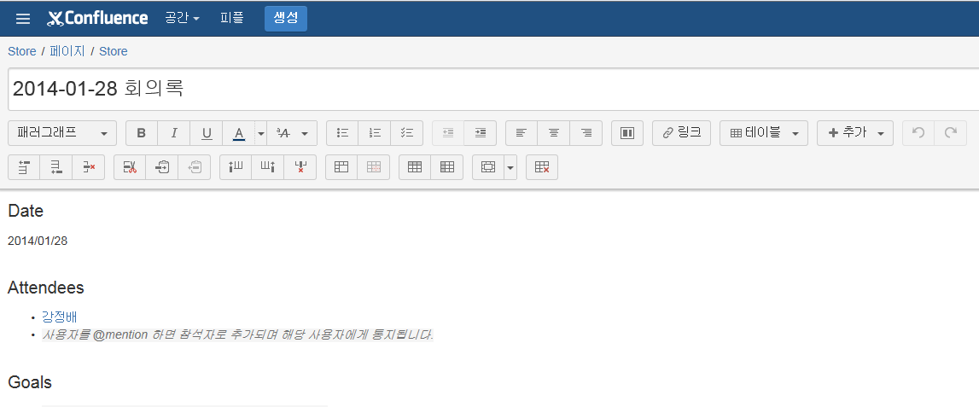
4. Daily Meeting
4.2 지라 작업 상황 갱신합니다.
<지라 애자일>
기간 중 진행할 sprint 선택
등록된 Story혹은 Task별 sub_task 단계 노출
Dailly Meeting에서 각Task와 진행 단계 업데이트
4.3 Confluence 통한 미팅 진행

Slide 13
5. CI 수행
5.1 CI(Continuous Integration) 설명
코드검사, 자동화 테스트 등을 Daily 통합하고 검증하여, 통합주기를 짧게 진행하기 위한 소프트 웨어 개발 방법
자동화된 빌드를 통해 가능한 빨리 통합 에러가 없는지 검증할 수 있는 장점
목적 : CI를 통해 지속적인 배포를 수행하면, 항시 고객에게 사용 가능한 소프트웨어를 제공하며, 대기시간 최소화로 Sprint를 진행할 수 있어 생산성, 개발 속도 증가
Developer
Git Server
Jenkins
Staging
QA
1. Push Feature
Branch
기존동일
2. New Pull
Request
First Test
Announce
3. Code Style
Unit Test
5. Commit Change
문제 있음(Fix 필요상황)
4. Test Feedback
5. PO, SM
(or 대행인)
6. QA Test
7. Deploy
문제 없음-> Staging
배포툴
진행예정(갱신 예정)
8. Resolved

Slide 14
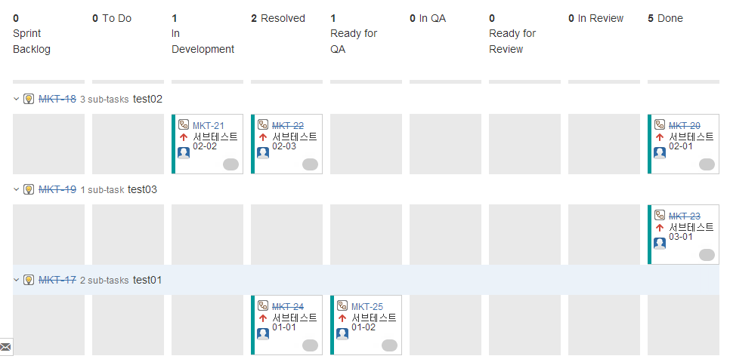
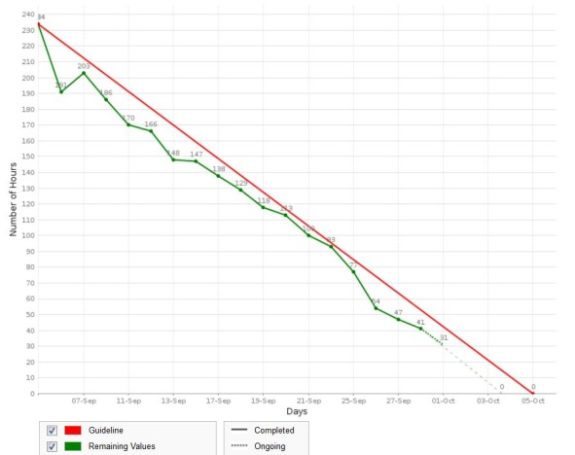
6. Sprint Review
6.1 Sprint Review Meeting (Required: PO/SM/Team Member, Optional: Stakeholders)
각 Working Group에서 정한 날짜에 진행
스프린트 기간 동안 수행된 스토리에 대한 Demo를 진행
Sprint Planning Meeting에서 정했던 스프린트 목표의 수행완료를 확인
새로운 요구사항을 식별
시간 | 담당자 | 역할 | 비고
약 OO분 | Team Member | 완료된 스토리에 대한 Demonstration 스프린트 기간 동안 수행한 task에 대한 Q&A | 우선적으로 배포 (반영) 가능한 범위를 PO에게 검토 받음
 | PO | 완료된 task와 그렇지 않은 task를 식별 Product Backlog와 비교를 수행하여 완료날짜와 진행률을 비교/검토 | - 시연된 스토리 승인 - Burndown Chart 갱신
 | ALL | 다음 Sprint Planning Meeting에서 무엇을 계획해야 하는지에 대한 내용을 Feedback | - 진행된 스프린트 동안 발견된 문제점과 이슈에 대해서도 논의
완료된 User Story 식별: PO는 수행이 완료된 User Story를 식별한다
Burndown Chart Update: 수행완료 예정일과 진행률을 검토/비교한다.

Slide 15
6. Sprint Review
6.2 Sprint Review Meeting 순서(사례)
각 Working Group별 다음과 같은 일정으로 설명회 진행(참고사항)
Sprint Review의 목적 Remind (SM)
이번 Sprint의 목표 설명 (PO)
- 이번 Sprint의 목표와 그것을 진행한 이유
프로젝트의 전체 목적 설명
이번 스프린트의 중요성에 대한 설명
Sprint에 진행한 User Story 목록 설명 (SM)
목적
- Sprint Output Demo
- 모든 참여자와 논의
- Feedback 수집
Sprint Stories (예시)
파트너센터 예약처리기능 추가
2Detpth 항공권 tab 개선
X 좌석지정시스템 연동
Close Sprint Review (SM)
- Sprint Output Demo의 공식 종료
다음 Sprint 목표 전달
다음 Sprint Review 일정 전달
Sprint Output Demo
(Team Member)
실제 수행된 내용을 시연
시연 내용을 바탕으로 질의 응답
새로운 기능과 사용자 스토리에 대한 추가 아이디어 수집
6.3 Sprint Review Meeting 고려사항
형식적인 자료(PPT 등)를 만들기 위한 시간 낭비를 하지 않는다.
새로운 기능과 사용자 스토리에 대한 Feedback은 Working Group 내 회의를 통해 우선순위를 설정하여 Sprint Backlog로 관리한다.

Slide 16
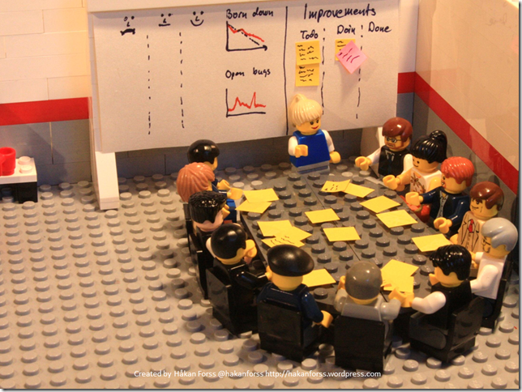
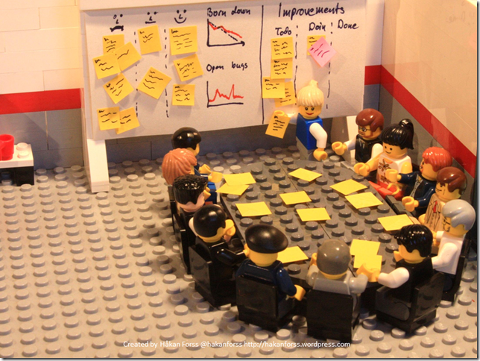
7. Sprint Retrospective
회고가 왜 필요하지?
스프린트 회고미팅은 다음 스프린트를 준비하고
개선할 수 있는 우리들의 거울입니다.
굉장히 실증적이고 실천 지향적인 이야기들로 구성됩니다.
어떻게 진행하면 좋을까?
누구나 방해 없이 발언할 수 있는 분위기를 조성합니다.
다음 스프린트에서 더 잘하기 위한 구체적인 제안을 요약합니다.
시간 | 담당자 | 역할
예상소요시간 : OO분 | Team Member | 진행된 스프린트를 회고하며 잘한 점, 반성할 점, 개선할 점을 제안한다. 취합된 제안에 대해 투표를 진행한다.
 | SM | Team Member가 자유롭게 이야기할 수 있는 회의 문화를 주도한다. Team Member의 제안을 취합하여 잘한 점, 반성할 점, 개선할 점으로 구분한다. 투표를 통해 다음 스프린트에서 적용할 개선점을 정리하고 공유힌다. 다음 스프린트 종료 후 개선사항 적용사례를 공유한다.
Sprint Retrospective(스프린트 회고미팅)에서 드러날 수 있는 사례들
- “ 스토리를 하위작업으로 세분화하는 데 많은 시간이 걸렸어요 ”
- “ 외부 방해 요소가 너무 많아요 ”
- “ 지나치게 많은 Sprint Backlog를 설정한 것 같아요 ”

Slide 17
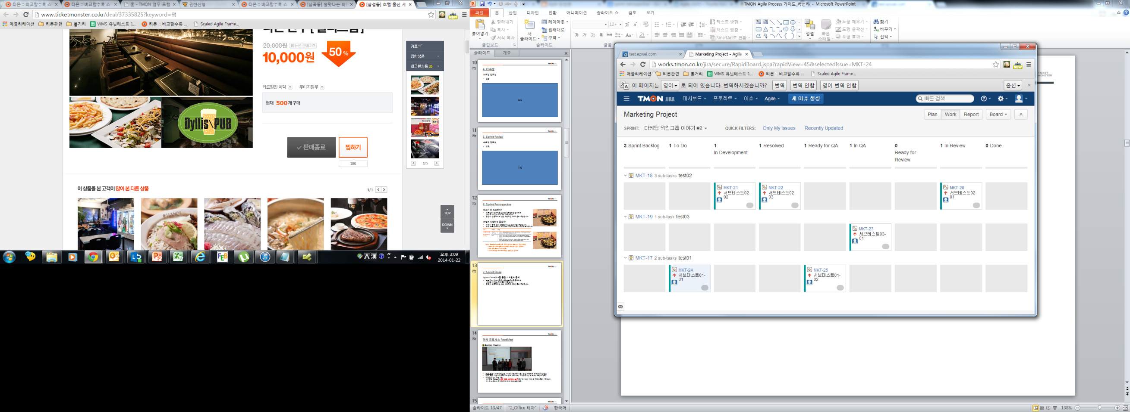
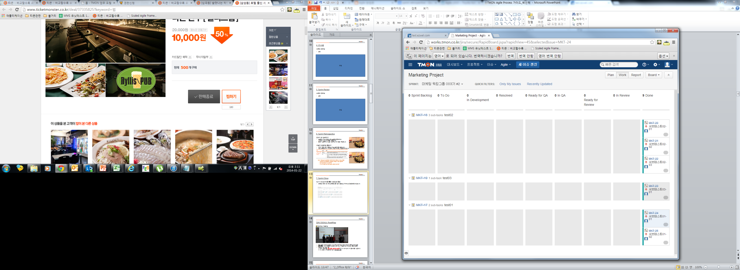
8. Sprint Close
8.1 Sprint Close(JIRA를 통한 스프린트 종료)
스프린트 종료 전 애자일 보드를 통해 현재 진행되는 각 Story의 진행단계를 확인합니다.
각 Story의 하위작업들이 Done 상태가 되었을 때 해당 Sprint가 자동으로 종료됩니다.
Sprint기간이 종료된 시점에 잔여 작업이 남아 있다면 다음 Sprint로 이관되어 진행됩니다.
[스프린트가 진행중인 애자일 보드]
[스프린트가 종료된 애자일 보드]

Slide 18
감사합니다.

Slide 19
[Appendix]
SCRUM 소개

Slide 20
01
SCRUM이란...
구성원 존중
의사소통, 협력
빠른 요구 대응
SCRUM
Team
움직이는 산출물
투명성
유연성
자율성
자기 주도적
생산성 향상
위험 최소화
품질의 향상
업무 만족도
향상

Slide 21
02
SCRUM을 성공하려면?
Project 단위
Domain의 기능 단위
계획과 Activity 중심
사용자 요구 사항 중심
빅뱅 릴리즈
작은 릴리즈
산출물 중심
동작하는 SW 중심
수직적 상하관계
수평적 협력 관계
과거 경험 기반
Data Driven
Team Work,
구성원 Skill-Up,
경험기반 지속적 개선
QA Automation,
Test Driven,
CI(Daily Build & Release)

Slide 22
Working Group - Process

Slide 23
01
Working Group 업무 Process : Sprint Ready
Business
Domain
Backlog Meeting
Sprint Planning Meeting
Estimation
Working
Group
Product Owner
Team Member
Scrum Master
Scrum Master
Team Member
Scrum Master
Team member
Issue 사항 등록
요구 상세화, 처리 내용, 우선순위 선택
업무 추정
EPIC | 스프린트 주기에 처리 못하는 규모의 Feature
Feature | Story(순서, 흐름 위주), Testable, Designable
Core | 사용자와 직접적으로 관계되지 않는 개발 내용을 정의
Task, Issue | Feature 의 Task, bug 수정, 개선(Function, UI/UX)
Sub-Task | 1일(4h)에 처리 어려운 Task를 Sub-Task로 세분화 Task 공동 작업(Design, Development)

Slide 24
02
Working Group 업무 Process : Sprint Start ~ Sprint End
Release
Planning
Daily
Meeting
Simple Design,
Small Task
Daily Build,
Daily Release
Scrum Master
QA
Scrum Master
Team Member
Product Planner
Product Designer
Developer
Scrum Master
Developer
QA
How
Done, Plan, Problem
Continuous Integration
Release Planning | How often, When, Who, Version 관리
Daily Meeting | 전일 완료, 이슈(Block, Delay), 금일예정 사항 구성원당 최대 3분 이내 Observer : Product Owner, Domain 대표자
Simple Design | Small Task , Mark-up, Simple Test scenario
Daily Build/Release | 당일 개선 : Build, Staging, QA , Release, Live QA
Daily 회고 미팅 | Case by Case, Working Group 선택 사항

Slide 25
03
Working Group 업무 Process : Sprint Close
Sprint Review
Sprint Retrospective
Business Domain 대표자
Product Owner
Scrum Master
Team Member
Product Owner
Scrum Master
Team Member
다음 Sprint 개선점 도출, 적용 방안 논의

Slide 26
04
주요 Process 단계별 주요 산출물
주요 Process | 산출물 내역 | 담당자
Backlog Meeting | Product Backlog 상세화, 우선순위 결정 | PO, SM Team Member
Sprint Planning Meeting | Backlog 선택, Sprint Backlog 생성 Sprint 생성 | SM, Team Member
Estimation | Story Point 결정 | SM Team Member
Daily Meeting | Tracking(Review) Items | SM, Team Member
Continuous Integration | Small Release, Burn-down Chart(SM) 완료 Task -> Product Backlog에 기록 | Developer QA, SM
Sprint Review | Demo : Sprint Output | PO, SM, Team Member
Sprint Retrospective | 개선안 List, 개선 방안 | PO, SM, Team Member
Sprint Close | Velocity Chart | SM

Slide 27
05
주요 Process 단계별 적용 방법 – Issue 등록
Business
Domain Issue
Suggestion
Who : Anyone
When : Anytime
What : Everything
How : User Story
Working
Group Issue
Category : Vertical Working Group(Local, Store, Fashion, Multi, Marketing)
Issus Type : Epic, Feature, Core, Task or Issue (New, Bug, Improve, Change…)
Level
- Blocker : 해결되지 않으면 프로젝트가 진행될 수 없는 경우
- Critical : 프로젝트 진행은 가능, 해결하지 않으면 정상적인 서비스 개발이 어려운 경우
- Major : 반드시 개발해야 하는 경우, 서비스는 가능 하지만 사용자 경험에 나쁜 영향
- Minor : 개발은 해야 하나 없어도 서비스 제공에는 지장 없음
- Trivial : 사용자에게 영향을 주지 않음(약간의 위치, 크기 조정 등…)
4. Description : 가능한 상세하게 모두가 이해 할 수 있도록 설명

Slide 28
06
주요 Process 단계별 적용 방법 – Pick up & Prioritization
< BackLog >
- Vertical Domain Issue
- Working Group Issue
Pick-up
Prioritization
Domain Issue
: Product Owner
Working Group Issue
: Team Member
Pick up
- Sprint에 처리할 backlog 선택
- Product Owner가 선택
- Working Group 자체 이슈
: 팀에서 중요하게 생각하는 Backlog
2. Prioritization
- 선택된 Backlog의 처리 순서 결정
- 순서가 변경될 경우 Scrum Master는 상시 공지 하여야 함
- 순서 결정 완료 이후 Scrum Master는 Sprint 생성

Slide 29
07
주요 Process 단계별 적용 방법 – Estimation
< Planning Poker>
Story Point 할당
: 1, 2 , 3 , 5 , 8 , 13
Estimation
(Planning Poker)
< 할당 가능 Issue Type >
Feature
Core
Task, Sub-task, Issue
Story Point(Level of Complexity or difficulty or Risk)
- 1 : 변수 수정, 약간의 UI 위치 이동 등, Side Effect 전혀 없음
- 2 : 독립 Routine 수정, Page(Screen)의 일부 UI에 영향
- 3 : 외부 모듈 참조, UI Color 변경 등 일부 Side Effect 발생
- 5 : API(RPC) Support, UI Design Support 등 Side Effect 존재
- 8 : DB Schema 수정, Product 기획, Design 검토 등 대규모 Side Effect 발생
* Story Point의 기준은 Working Group 내부 자체 결정(지속적인 최적화 항목)

Slide 30
08
주요 Process 단계별 적용 방법 – Continuous Integration
3. Test
Git Server
2. Trigger
Jenkins
Job
Jenkins Server
Build SUT
Build TestAutomation
Execute TestAutomation
On SUT
5. Report
1. Commit Change
4. Test Feedback
QA
Developer
7.Announce
6. Error - X : Staging
Error - O : Fix
10. Release
Production
8. QA Test
(Automation)
Staging
9. Verification
PO,SM
(or 대행인)
11. Traffic Check
1. 최신 코드가 항상 건강한 상태인지 확인, 통합 주기를 짧게 가져감으로써 오류 발생 시 빠른 원인 파악
2. 최소 하루에 한번 이상, 여러 번의 통합을 진행
3. 자동화된 빌드를 통해 가능한 빨리 통합 에러가 없는지 검증하는 작업
4. 통합 빌드가 실패하면 최대한 빨리 수정, 원인 제공자가 아니더라도 실패를 발견 시 즉시 공지

Slide 31
08
주요 Process 단계별 적용 방법 – Resolved Workflow
Developer
Git Hub
Jenkins
Staging
Push Feature
Branch
New Pull
Request
Work Complete
First Test
Announce
Code Style
Unit Test
배포툴
Deploy
Run
Test
Review
Update
Build Status
Build
Complete
Send Build
Information
Merge
Deploy
배포툴
Regression
Test
QA Check List
Resolved

Slide 32
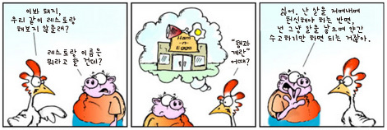
Working Group
Role and Responsibilities
돼지 : 프로젝트 수행에 중요한 책임을 지고, 성공과 실패에 모든 것을 걸어야 하는 사람들
(PO, SM, Develop, Design, Product Planning)
2. 닭 : 이해관계자(Stakeholder)에 해당되지만, 그저 관심이 있거나 잠시 발을 담그는 사람들
(PM, PL, 조직장, 사용자, 품질담당자, 재무/인사관리자"등 '프로젝트의 모든 곁다리들)
SCRUM : 프로젝트에 관여하고 싶으면 닭다리라도 걸어라!!!

Slide 33
01
Working Group 구조
Business
Domain
Requirement
Product Owner
Product Planning
User
Story
Scrum Master
Design Support
Development
1. 변화와 피드백에 유연한 업무 프로세스
2. 투명하고 시작과 끝이 명확한 업무위주의 프로세스
3. 원활한 의사소통, 팀워크, 협력을 중심으로 업무 수행

Slide 34
02
Working Group 구성원 – Product Owner
Product
Ownership
Product
설명
Product Owner
Backlog
관리
User Story
Use-Case 상세화
Backlog
우선순위
Product
확인
1. 이해 당사자들을 대신하여 요구사항을 정의, 각 이슈에 대한 우선 순위 결정
2. 비즈니스 프로세스에 대한 사용자(요청자) 입장에서의 관찰
3. Working Group이 담당하는 Vertical Business Domain 기능과 완성도(품질) 관리
4. Vertical Business Domain을 위한 제품(서비스) 미래 모습 제시(Backlog 지속 생성)
5. Product 확인을 위해 대행인 지정 가능, 원칙상 스크럼 팀 운영에 관여하지 않음
6. 이슈 등록을 독려의 의무
* Product : Working Group에서 처리하는 모든 요구사항(Epic, Feature, Task….)
* Product Owner는 경우에 따라 멀티 Product Owner 가능

Slide 35
02
Working Group 구성원 – Product Owner : Workflow
Working Group Vision
Release
Planning
Current
Release
Done
Backlog
Verification
Backlog
Management
Decision
Making
Sprint
Product Backlog 준비, 정리
Backlog가 없으면??? Product Owner교체의 굴욕을 경험 할 수 있습니다!!!
Backlog 검증이 늦어지면??? Scrum Master에게 엄청난 쪼임을 당하게 됩니다.
(정 시간이 안되면 대행인을 두어서라도 Backlog 검증은 그때 그때 해야 합니다)

Slide 36
03
Working Group 구성원 – Scrum Master
SCRUM
원칙 준수
SCRUM
Coaching
SCRUM
Master
SCRUM
Team 지원
팀 내부,외부
이슈 해결
장애요소 제거
SCRUM
Process 개선
1. 의사소통기술, 협상 기술, 충돌 해결 능력
2. Product에 대한 이해(Platform, Architecture, 기능, Task의 요구사항)
3. 현업 담당자와 SCRUM Team의 의사 소통 위한 Product(제품, 서비스, Vertical Domain)의
Naming Book 작성(예시)
4. 팀의 잠재적인 문제 식별, 문제 사전 예방, 외부의 Interrupt 차단
5. Data(Burn-down Chart, Velocity Chart) 기반 팀의 발전과 성장 지표 제시
* SCRUM Team Member에게 기술적인 조언은 가능한 배제

Slide 37
03
Working Group 구성원 – SCRUM Master : Workflow
Sprint
Planning
Daily
Meeting
Process
Monitoring
Done
Action
Items
(Blocker)
Coaching
Solution
Tune
Watch
Sprint
닭들의 공격 방어가 가장 큰 임무!!!
Working Group의 팀웍 유지
업무의 성과 개선을 위한 방법 수용 / 제안 / 적용,
SCRUM Process 정착을 위한 Mind / Process Coaching

Slide 38
04
Working Group 구성원 R&R – Scrum Team Member
User Story
완성
자유로운
의사 개진
Planner
Designer
Developer
SCRUM
원칙 준수
업무
투명성과 적극성
SCRUM Team
규칙 준수
SCRUM Team
구성원 존중
수직적인 관계 회피, SCRUM Team 내부에서는 모두 동등한 관계
자신이 가진 모든 기술역량을 User Story 완성에 활용
기술 역량이 부족한 동료를 위한 희생(Skill-up Support, 업무 지원)
자신이 개발한 내용은 자신이 테스트, 테스트 완료 즉시 Commit -> Test 실행
자신이 개발하지 않은 부분에서 오류 발견 즉시 공유, Issue 등록
SCRUM에 최대한 성실하게 참여
자기 주도적 능력 배양

Slide 39
04
기존 Unit / Lab / Center Manager의 역할
관리, 통제
배려, 독려
지시, 감독
자기 주도적
업무 능력 Coaching
SCRUM Team 외부에서 팀원이 구성원의 역할을 수행 할 수 있도록 독려
SCRUM Team 자체에서 해결하지 못하는 이슈에 대한 이론적, 기술적 지식 제공

Slide 40
05
Working Group 동기화 – Scrum of Scrums : Concept
New Business
Local
MultiBiz
Scrum of Scrum
Fashion
Mobile
Store
Marketing
New Business
개별 Working Group의 Ambassador 1인 참여(SM, PO, Leader 누구나 가능)
Level Meeting(Product Owner, Scrum Master, Technical Leader)

Slide 41
06
Working Group 동기화 – Scrum of Scrums : Goal
Cross - Team
Level
Product Owner
High level vision,
전사 Business Priority,
Business Goal 공유
,,,,,
PO
Meeting
Product Owner
Team
Structure
Level
Scrum Master
Project Support,
Ensure Sponsorship,
End to End Relationship
,,,,,
SM
Meeting
Scrum Master
Technical
Level
Tech-Leader
Technical
High level Vision
,,,,,
Architect
Meeting
Tech-Leader

Slide 42
07
Working Group 동기화 – Scrum of Scrums : Meeting
매일
10:10 ~ 10:15
Working Group Meeting
(Scrum Master, Team Member)
매주 1회
Scrum Master Meeting
Process, Issue ,
개선사항 공유
격주 1회
Product Owner Meeting
Product 진척도,
Global Backlog 관리
매주 1회
Technical Leader Meeting
Global Backlog
구현 사항 논의
* Scrum of Scrums Meeting
- 상황에 맞게 유동적으로 회의 진행(Sprint를 반복하며 개선)
- 이전 회의에서 제기된 이슈들의 처리 상태에 대한 결과 공유
- 단계별 Critical한 Issue를 논의 할 수 있는 구성원이 Working Group 대표로 참석 가능

Slide 43
08
Working Group 동기화 – Scrum of Scrums : Backlog
Local : PO
Each
Scrum Teams
Development
MultiBiz : PO
Fashion : PO
Product
Owner
Meeting
Global
Backlog
Marketing : PO
Common Issue
Enterprise Project
Store : PO
Mobile : PO
New Business : PO

Slide 44
09
SCRUM Process를 개선하기 위한 적용 방안 – lean Thinking
낭비요소 제거
Lean
Thinking
확정은
최대한 늦게
품질 내재화
전체를 최적화
지식 창출
사람 존중
최대한 빨리 인도
낭비
요소
항목
사용하지 않는
코드와 기능
Waiting 위한
지연 또는 시간
매우 자세한
요구 사항
의사
소통
지연
재 작업을
초래하는 결함
비즈니스
프로세스의 인계
매우 불충분한
요구 사항

Slide 45
10
SCRUM Process를 개선하기 위한 적용 사례 #1 : WIP 제한
Task 1
Task 2
3개의 선행 Task 완료 전 Task4 개발 제한
Done1
Done2
Task 3
Task 4
Done3
* WIP(Work In Process) : 한번에 처리되는 작업의 개수 또는 수량
- 너무 많은 Task를 동시에 진행하면 SCRUM Team 내부에 병목 발생
- 작은 Release라 해도 Master Code의 여러 곳에 수정이 가해지는 경우 발생
- SCRUM Of SCRUMS에서는 SCRUM Team의 Feature 또는 Task 개수 관리
- SCRUM Team 내부에서는 구성원의 동시 진행 Task 개수 관리

Slide 46
11
SCRUM Process를 개선하기 위한 적용 사례 #2: 대기 최소화
2주 Sprint
3주차 통합
Week #1
Week #2
Week #3
SCRUM Team 1 Feature 개발
통합 Release 기간
(새로운 Code의 Master 통합 단계)
SCRUM Team 2 Feature 개발
SCRUM Team 3 Feature 개발
* 통합 주간에는 새 기능 작업 불허, 잦은 Ad-hoc 코드 변경 발생, 대기시간 증가
연속 통합
방법 적용
(CI, Test
Automation)
Week #1
Week #2
Week #3
SCRUM Team 1 Feature 개발
SCRUM Team 2 Feature 개발
SCRUM Team 3 Feature 개발
통합
통합
통합
통합
통합
통합
* SCRUM Team은 1번에 하나의 WIP만 수행, WIP 완료 후 통합
* 기능 사용 전 개발팀의 Test Code를 이용하여 업데이트 및 기능 구현 검증
* 대기시간의 최소화로 스프린트가 진행 되며 생산성, 개발 속도 증가
* Test Code로 기능 점검 -> 실패 위험 최소화, 요구변경 수용 가능, 품질 향상

